Slide 1
Contingência/Painel

Slide 2
Introdução
Objetivos dessa transmissão
Em que situação devo usar a Contingência
Permissão de usuário
Acesso a rotina
Contingência/ Contingencia Fiscal
Painel

Slide 3

Objetivos desse Webinar
Enfatizar a importância do uso da Contingência.
Enfatizar a importância da emissão da nota
fiscal após a venda pela rotina de contingência.
Visão geral de Painel

Slide 4

Contingência X Contingência Fiscal
Ambos devem ser utilizado apenas se por algum motivo o POS ou ECF/SAT ou NFCE estiver indisponível. Lembrando que todos os documentos emitidos devem ser acompanhado de uma nota fiscal válida.
Porém a diferença entre eles, é que o Contingência Fiscal é indicado apenas para os clientes enquadrados no PAF ECF. O módulo é mais “Enxuto” atendemos apenas as obrigatoriedades exigidas pelo PAF. Já o “Contingência” é indicado para todos os clientes que não se enquadram no PAF ECF, contem mais funcionalidades (ex: lançamento de sangrias e suprimentos e lançamento de pré vendas)
Para habilitar/desabilitar o contingência Fiscal é necessário entrar em contato com o suporte.
.

Slide 5
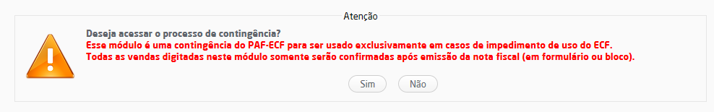
Em que situação devo usar a contingência

Slide 6
Permissão de usuário
Acesse:
Empresa>Segurança>Configurar usuário>Faturamento>POS>Contingência

Slide 7
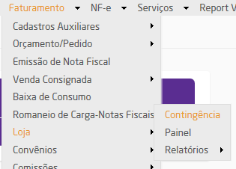
Acesso a rotina
Faturamento>Loja>Contingência ou painel

Slide 8
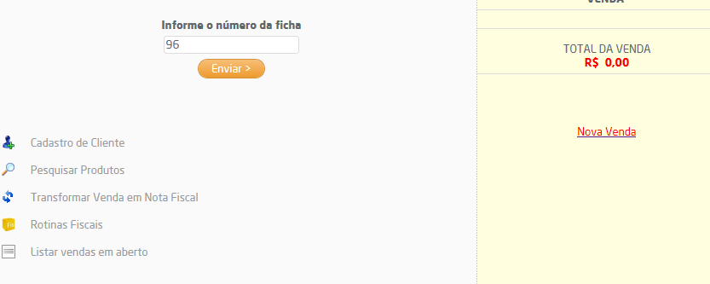
Contingência
Faturamento>Loja>Contingência

Slide 9
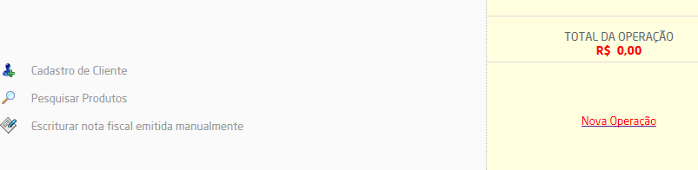
Contingência Fiscal
Faturamento>Loja>Contingência Fiscal

Slide 10
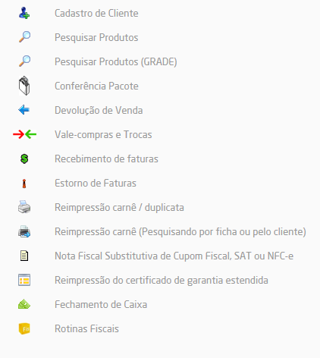
Painel
Faturamento>Loja>Painel
As funcionalidades são habilitadas pelo suporte Microvix ou Consultor de implantação.

Slide 11
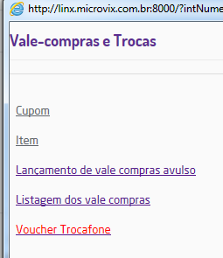
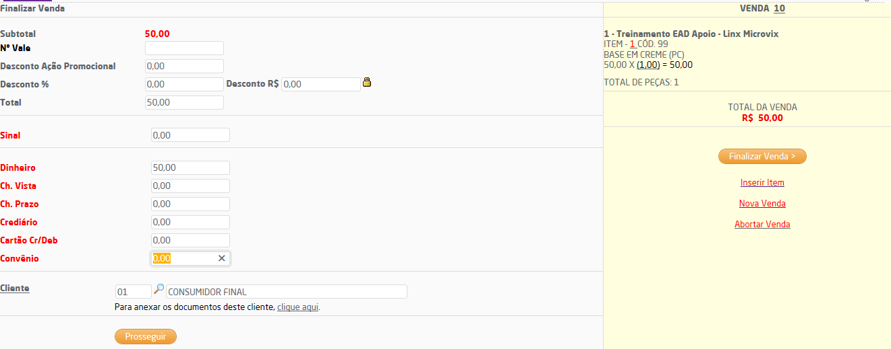
Trocas e devoluções
Faturamento>Loja>Painel ou pelo contingência.

Slide 12
Trocas e devoluções
Faturamento>Loja>Painel ou pelo contingência.

Slide 13
Devolução sem gerar vale
Faturamento>Loja>Painel.

Slide 14

Linx Microvix - Contingência

Slide 15
Obrigada

